Slide 1

TRABAJO PRÁCTICO
Estrategia de mercado en el sector editorial argentino.
Ciencia de Datos para Economía y Negocios. FCE-UBA
Albino Angie (901.058) Tomas Medina (906.749)

Slide 2

INDICE
Objetivos
Descripción de datos usados
Metodología aplicada
Análisis exploratorio de datos (EDA)
Resultados
Conclusiones
Limitaciones y trabajo futuro

Slide 3


1- OBJETIVOS
Este trabajo busca analizar las estrategias de mercado en el sector editorial argentino a través de las plataformas de venta online Cúspide y Yenny, con foco en dos dimensiones.
- Diferenciación de productos
Evolución del mercado

Slide 4

2- DESCRIPCIÓN DE DATOS USADOS
Para este trabajo se recopiló información de dos plataformas de venta de libros en línea de Argentina: Yenny-El Ateneo y Cúspide. Se seleccionó específicamente la categoría "Negocios y Ciencias Económicas", con el objetivo de analizar el comportamiento de las variables más interesantes en este mercado.

Slide 5

3- METODOLOGÍA APLICADA
La recolección de datos se realizó mediante técnicas de web scraping, utilizando el lenguaje de programación R y la librería rvest, que permite extraer contenido estructurado en HTML. Se accedió a las páginas de resultados de ambas plataformas, y se extrajeron variables relevantes como: título del libro, autor, editorial, enlace de producto, entre otros. Esto es el scrapping estático,
En una segunda etapa, se accedió a las páginas individuales de cada libro para obtener información adicional no visible en los listados generales. Esta metodología permitió construir una base de datos detallada para el análisis posterior.

Slide 6
CONSIDERACIONES: CUSPIDE
En la pagina web de cúspide encontramos una vista previa de los libros segmentada por páginas, analizamos los libros de Economía y negocios con la siguiente estructura URL:
https://cuspide.com/categoria-producto/econom%C3%ADa-finanzas-empresa-y-gesti%C3%B3n/page/

Slide 7
CONSIDERACIONES: YENNY
En el caso de la libreria Yenny esto es distinto, se nos muestra un catálogo de libros con scrolling, si scrolleamos lo suficiente aparece la siguiente estructura URL:
https://www.yenny-elateneo.com/libros/negocios-y-cs-economicas/?mpage=2
Si quitamos la "m" de la URL podemos ingresar al contenido de cada página sin scrollear, por lo que este es el llink que usaremos para el scrapping
https://www.yenny-elateneo.com/libros/negocios-y-cs-economicas/?page=

Slide 8
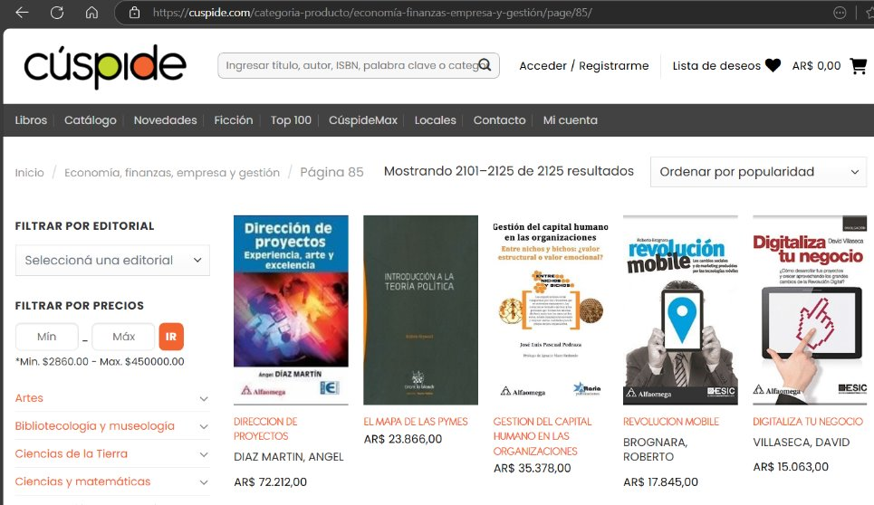
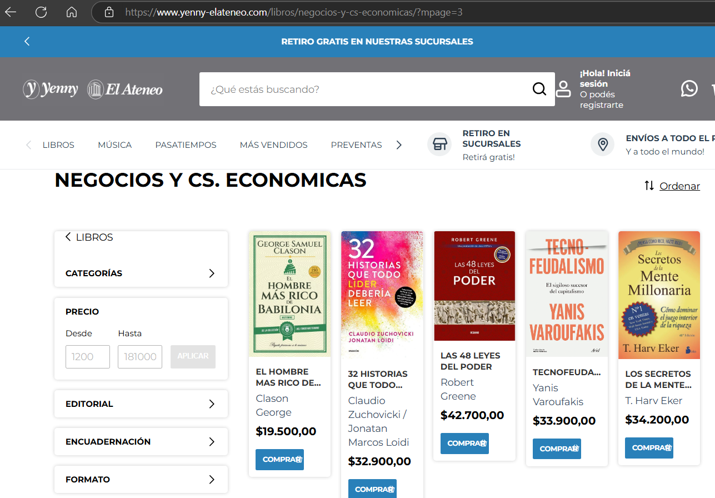
En ambas URL se puede observar: TÍTULO, AUTOR Y PRECIO

Slide 9
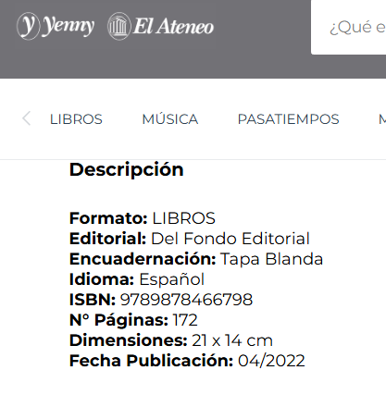
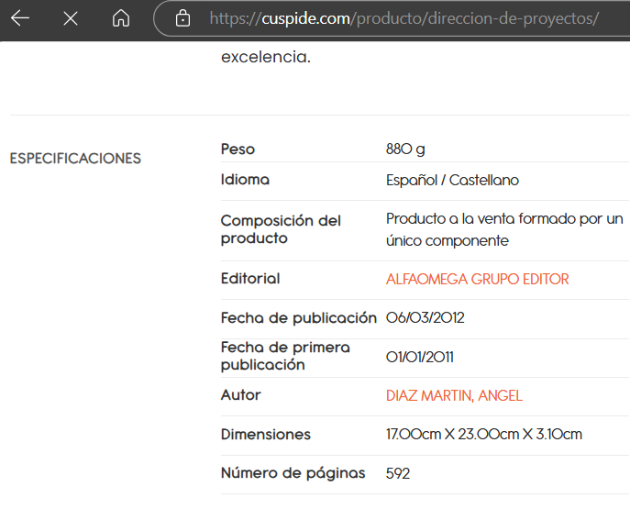
Podemos apreciar diferencias en los detalles provistos por ambas páginas, por esto solo recogeremos los datos en común

Slide 10
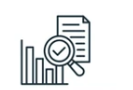
5- ANÁLISIS EXPLORATORIO DE DATOS (EDA)
A partir de la base de datos ya formada se tuvo como objetivo comprender la estructura general de los datos y detectar patrones relevantes para el análisis posterior. Para ello se tuvieron en cuenta los siguientes ítems.
- Distribución de precios: se analizo los rangos de precios de los libros, identificando valores atípicos.
- Frecuencia de editoriales: se identifico las editoriales más presentes en la muestra, lo que permitió observar concentración o diversidad en la oferta.
- Tipos de encuadernación: se exploró la variedad de formatos (rústica, tapa dura, etc.) como posible indicador de diferenciación de producto.
- Coincidencias con el ranking de más vendidos: se comparo los títulos de la base con el ranking general de libros más vendidos para detectar títulos con alta rotación o popularidad.
- Valores faltantes y limpieza: se revisaron campos incompletos o inconsistentes (por ejemplo, libros sin autor o sin precio) para asegurar la calidad del análisis.

Slide 11
6- RESULTADOS
A través de gráficos elaborados a continuación, se busca identificar patrones comunes, diferencias de comportamiento comercial, y posibles implicancias para el consumidor y el sector editorial.
A lo largo del trabajo, se utilizará una convención cromática para facilitar la interpretación visual:
Azul representa a Cúspide
Celeste representa a Yenny

Slide 12
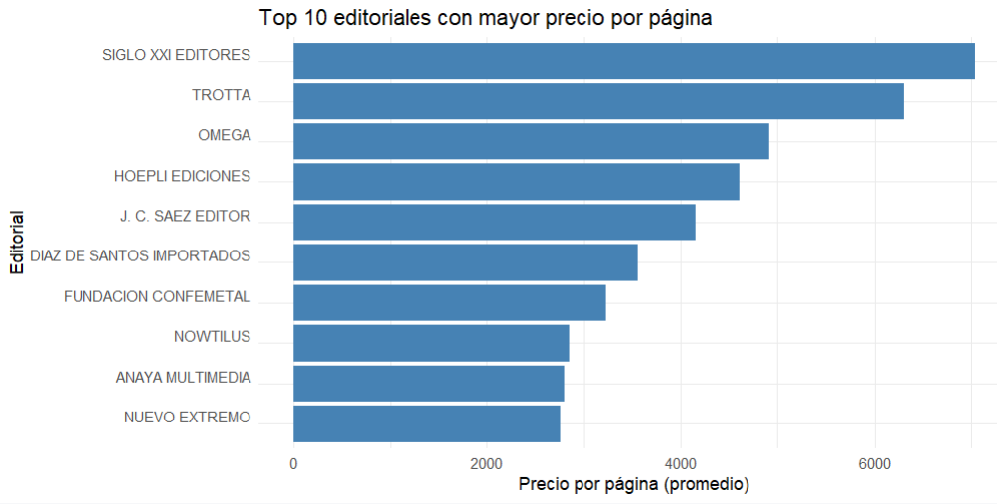
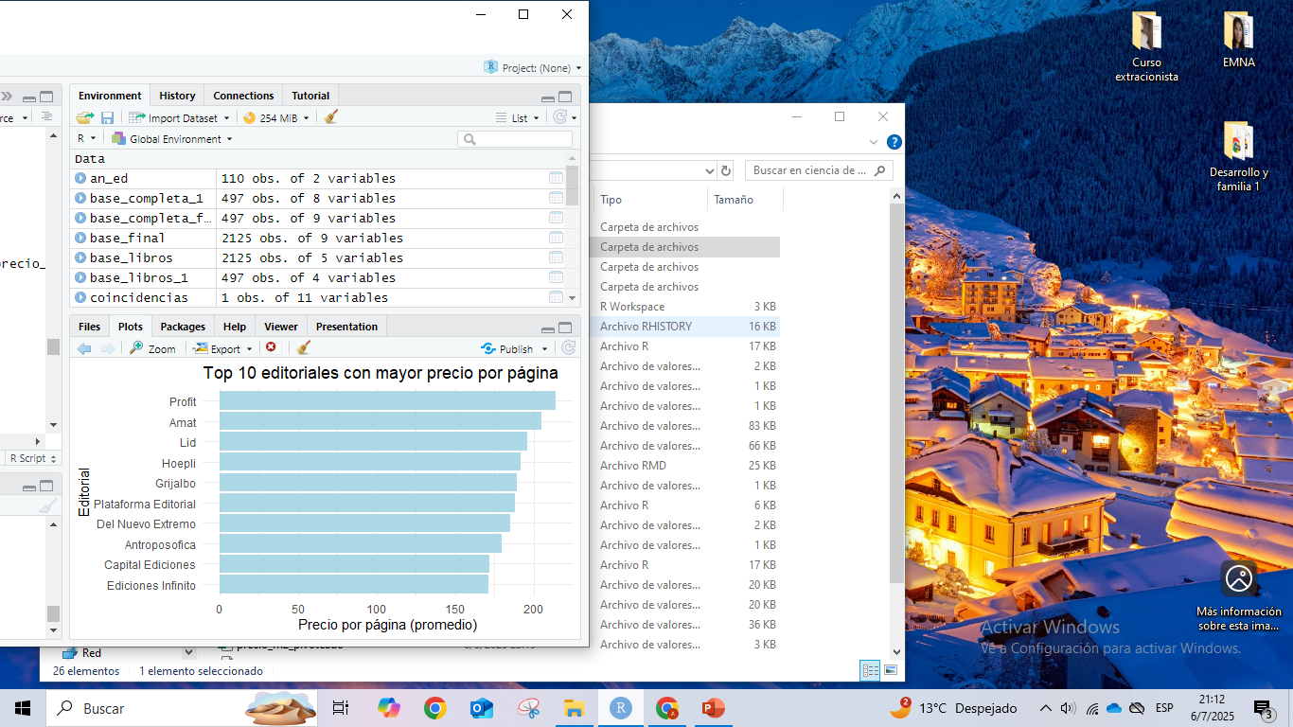
Top 10 editoriales con mayor precio por pagina
En Cúspide los valores son significativamente más altos: su editorial más cara supera ampliamente a la editorial más costosa de Yenny, lo que sugiere estrategias de catálogo distintas orientadas a segmentos posiblemente diferenciados.

Slide 13
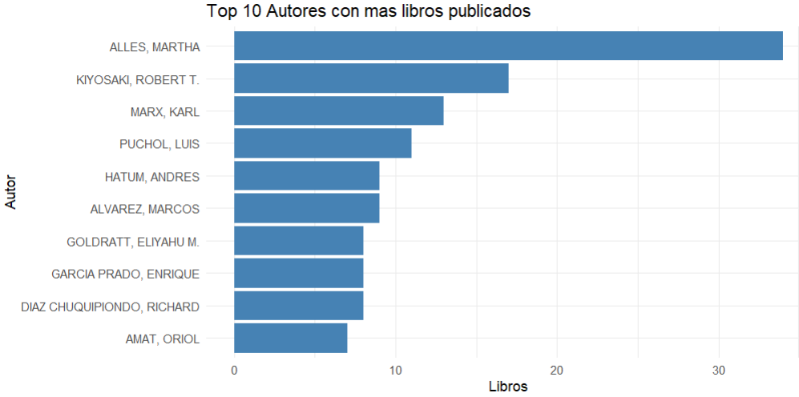
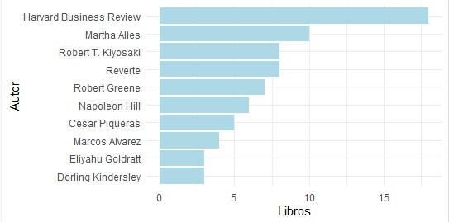
Top 10 Autores con mas libros publicados
Se observa una concentración mucho mayor de publicaciones por autor en Cúspide,

Slide 14
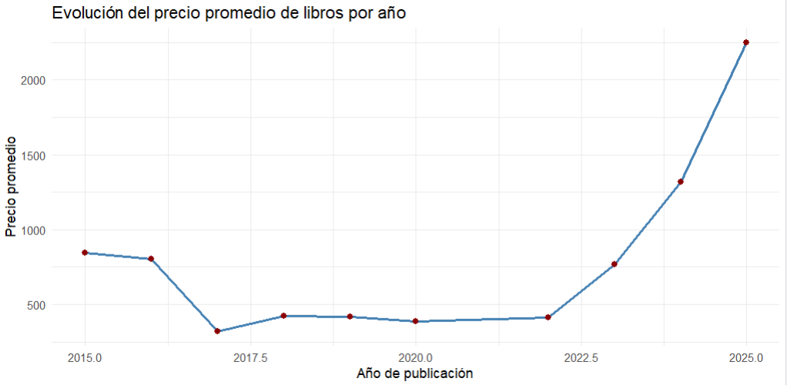
Evolución del precio promedio de libros por año - Cúspide
Vemos una clara correlación positiva entre el año de publicación de un libro y su precio, cuanto más reciente es el mismo en el catálogo de cuspide, mas caro será respecto de sus pares de años anteriores

Slide 15
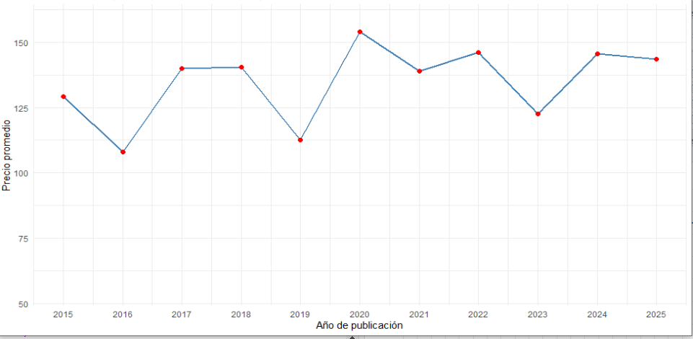
Evolución del precio promedio de libros por año - Yenny
Observamos como la relación de precio entre los productos de Yenny es mucho más homogénea, importando poco el año de publicación de los mismos para explicar su precio.

Slide 16
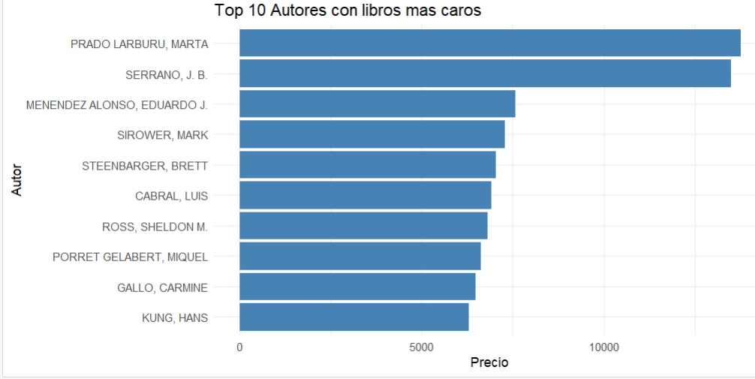
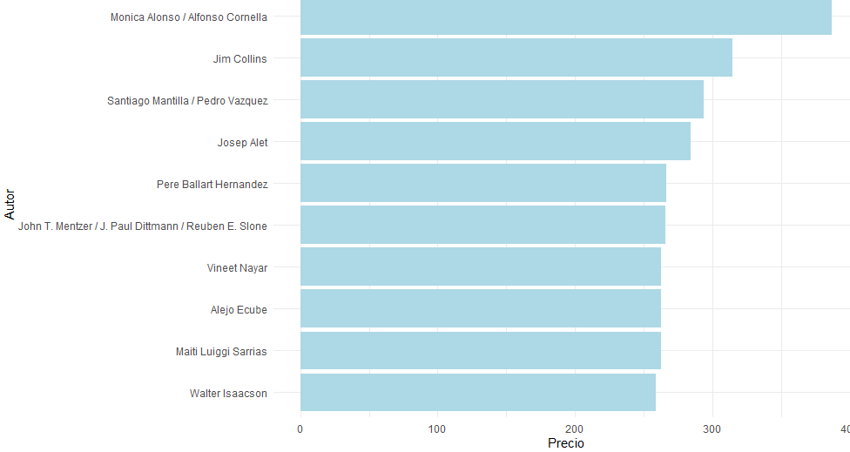
Top 10 Autores con libros mas caros

Slide 17
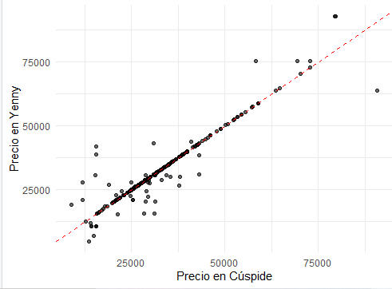
Comparación de precios: Cúspide vs. Yenny
El gráfico presenta la comparación de precios para títulos coincidentes en ambas librerías. La línea punteada roja representa el caso en que los libros se ofrecen al mismo precio.
Dada la baja dispersión, se concluyen que no existen diferencias significativas de precio entre ambas librerías para el segmento observado

Slide 18
7- CONCLUSIONES
De nuestro análisis de los datos presentados podemos concluir:
- Yenny tiene precios más homogéneas en sus productos comparado a la de cuspide, esto puede deberse a su poca cantidad de libros disponibles.
-Hay una diferenciación grande entre los productos de ambas librerias, esto podemos verlo cuando graficamos las editoriales con mayor precio por pagina o asímismo los autores, puede deberse a que trabajan con distintas editoriales.

Slide 19
8- LIMITACIONES Y TRABAJO FUTURO
Una limitación relevante del análisis radica en la diferencia significativa en la cantidad de libros disponibles entre ambas librerías: mientras Yenny presentó aproximadamente 400 títulos, Cúspide superó los 2000. Esta asimetría podría afectar la comparabilidad de ciertas métricas agregadas, especialmente aquellas vinculadas a editoriales y autores más representados en un solo catálogo.
Como línea de trabajo futuro, sería valioso ampliar la base de datos con un scraping más profundo, incorporar otras librerías del mercado y complementar con información de editoriales o datos de ventas para robustecer las conclusiones y capturar dinámicas más representativas del sector editorial argentino.

